Slide 1


HEADLINE GOES
HEREGGG
By [Your Name]

Slide 2
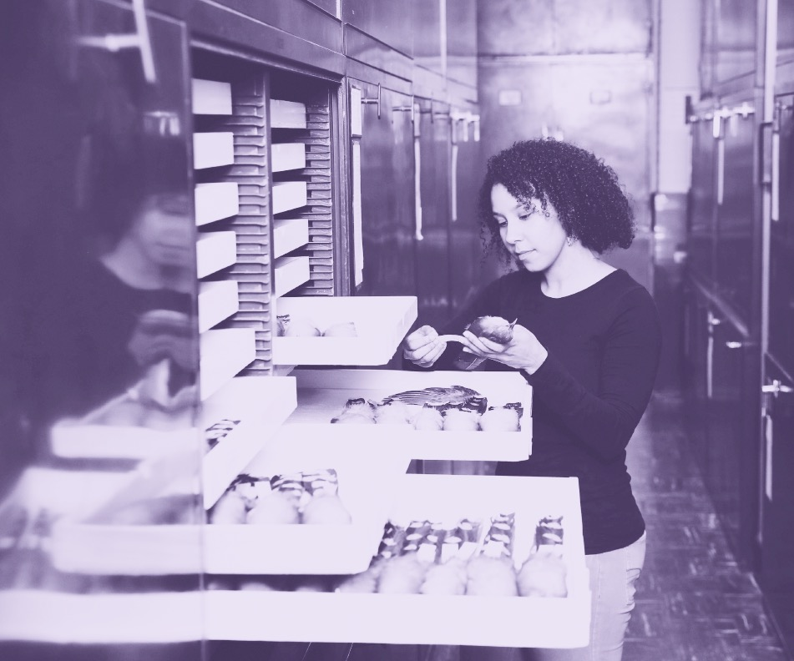
HEADLINE GOES
HERE
By [Your Name]

Slide 3
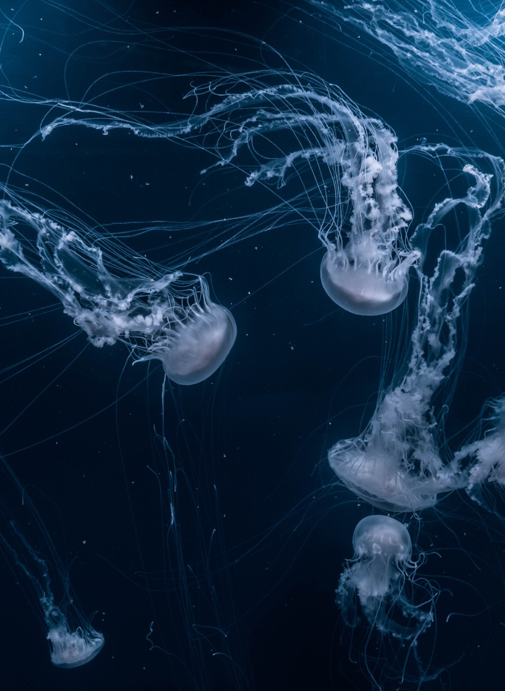
Contents
PART ONE.
Um num que mod que perectum quia conserrume se etum vellab ipsume delignat.
PART TWO.
Um num que mod que perectum quia conserrume se etum vellab ipsume delignat.
PART THREE.
Um num que mod que perectum quia conserrume se etum vellab ipsume delignat.
PART FOUR.
Um num que mod que perectum quia conserrume se etum vellab ipsume delignat.

Slide 4
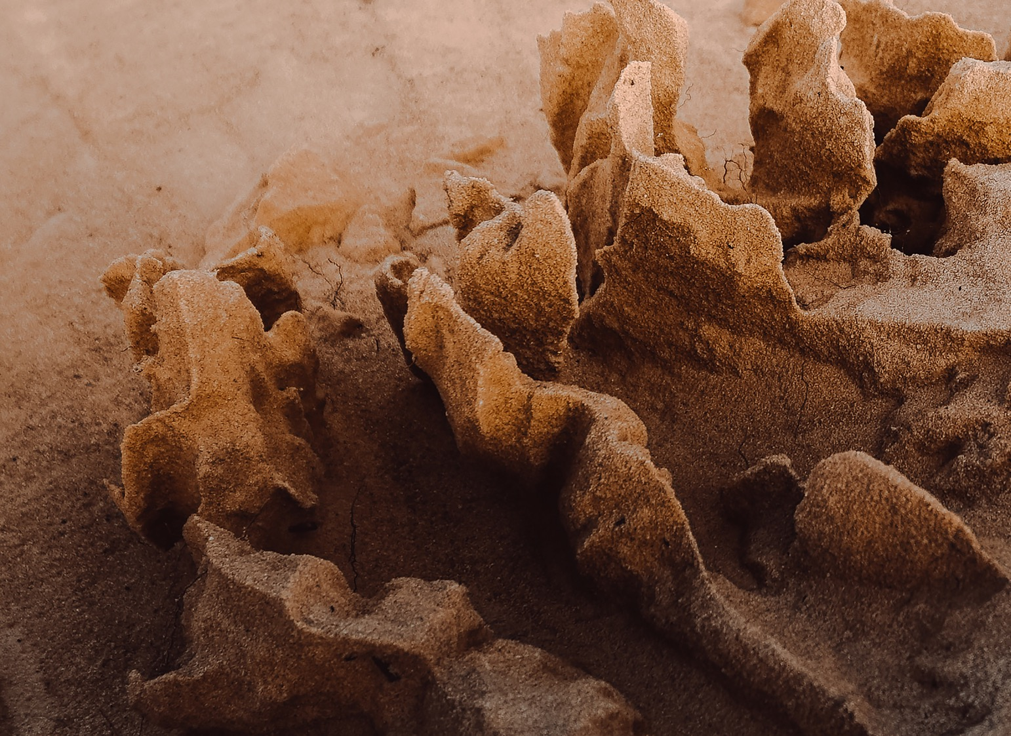
[ASK US YOUR
QUESTION
Um num que mod que perectum quia conserrume se etum vellab ipsume delignat estio. Nienihi llacerit volorias ea intum, susam harcipsam et es etustemquam harum quam ullecatur mo ipsa volesequi comnien. intum, susam harcipsam et es etustemquam harum quam ullecatur mo ipsa volesequi comnien.
HERE]?

Slide 5
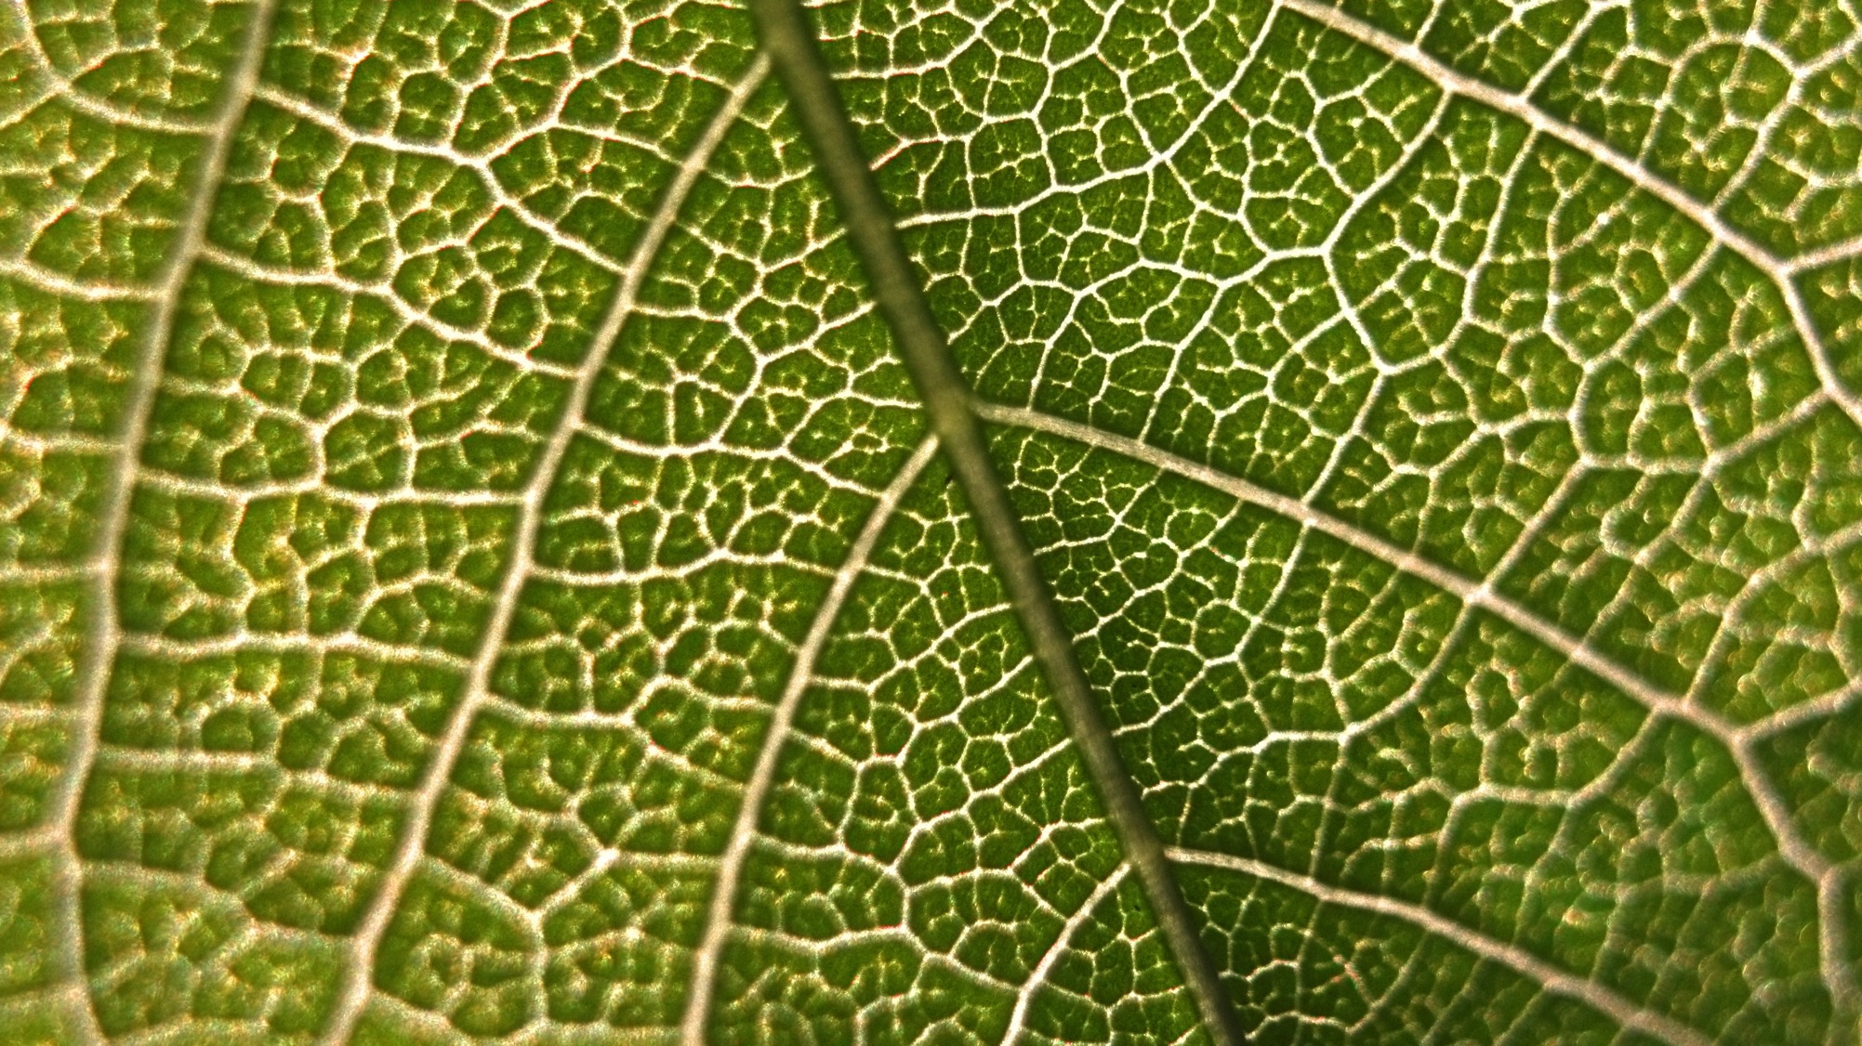
Information slide
PART ONE.
01.
Um num que mod que perectum quia conserrume se etum vellab ipsume delignat estio. Nienihi llacerit volorias ea intum, susam harcipsam et es harum quam ullecatur mo ipsa volesequi comnien.

Slide 6
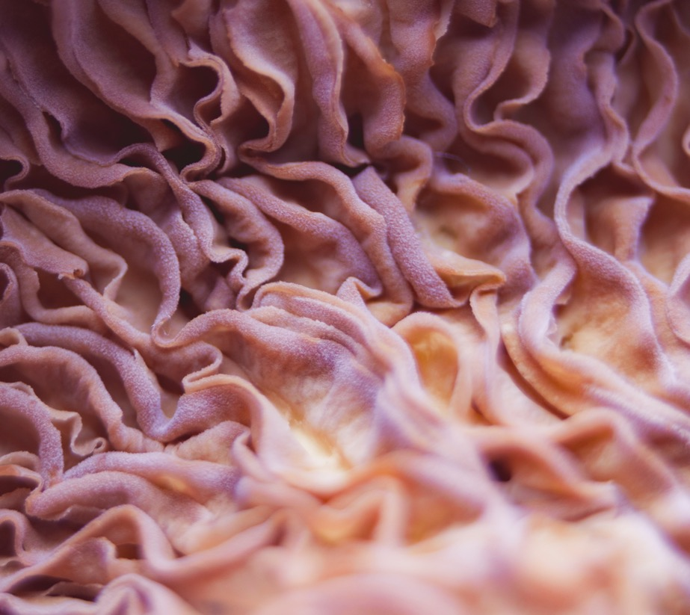
HEADLINE
GOES HEREGGG
Um num que mod que perectum quia conserrume se etum vellab ipsume delignat estio. Nienihi llacerit volorias ea intum, susam harcipsam et es etustemquam harum quam ullecatur mo ipsa volesequi comnien. intum, susam harcipsam et es etustemquam harum quam ullecatur mo ipsa volesequi comnien.

Slide 7
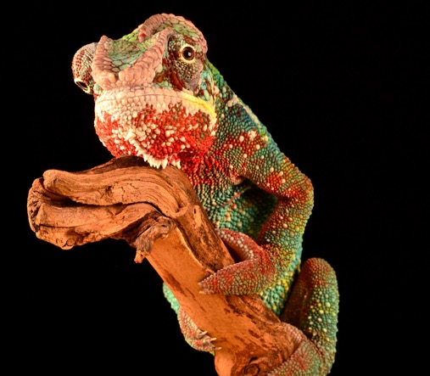
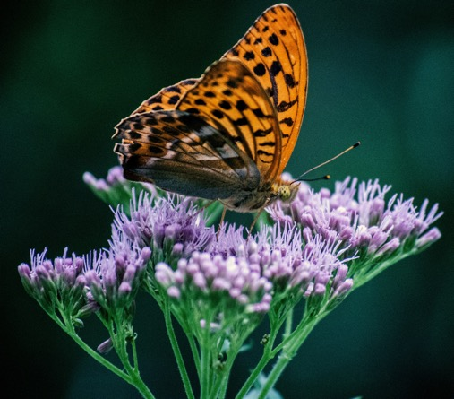
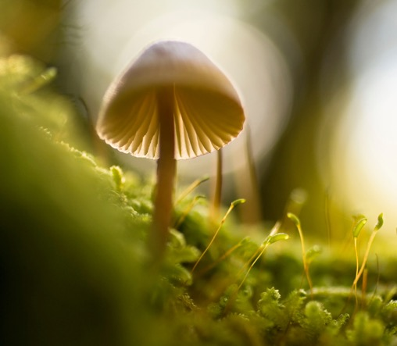
HEADLINE GOES HERE
Um num que mod que perectum quia conserrume se etum vellab ipsume delig Um num que mod que perectum quia conserrume se etum vellab ipsume delignatnat.
01
02
03
Um num que mod que perectum quia conserrume se etum vellab ipsume delignat.
Um num que mod que perectum quia conserrume se etum vellab ipsume delignat.
Um num que mod que perectum quia conserrume se etum vellab ipsume delignat.

Slide 8
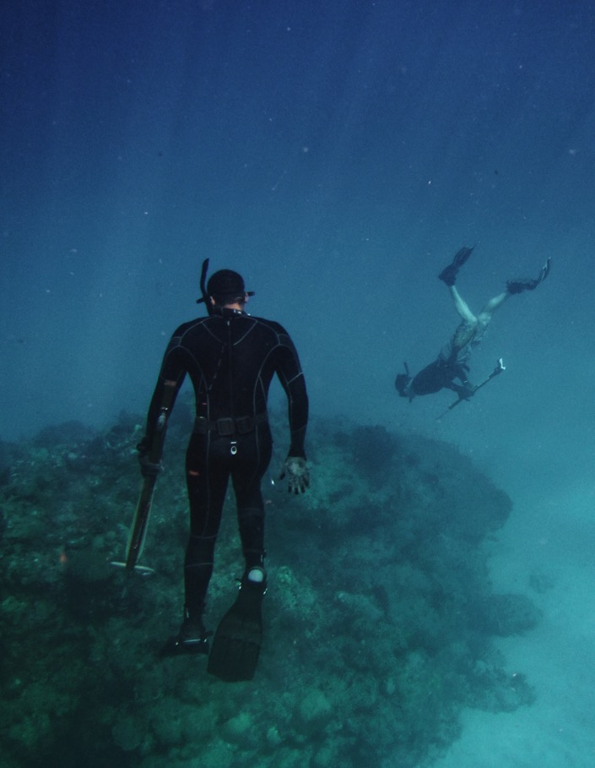
HEADLINE GOES
HEREGG
Um num que mod que perectum quia conserrume se etum vellab ipsume delignat estio. Nienihi llacerit volorias ea intum, susam harcipsam et es etustemquam harum.
SUBHEADLINE
Um num que mod que perectum quia conserrume se etum vellab ipsume delignat estio. Nienihi llacerit volorias ea intum.
SUBHEADLINE
Um num que mod que perectum quia conserrume se etum vellab ipsume delignat estio. Nienihi llacerit volorias ea intum.
SUBHEADLINE
Um num que mod que perectum quia conserrume se etum vellab ipsume delignat estio. Nienihi llacerit volorias ea intum.

Slide 9
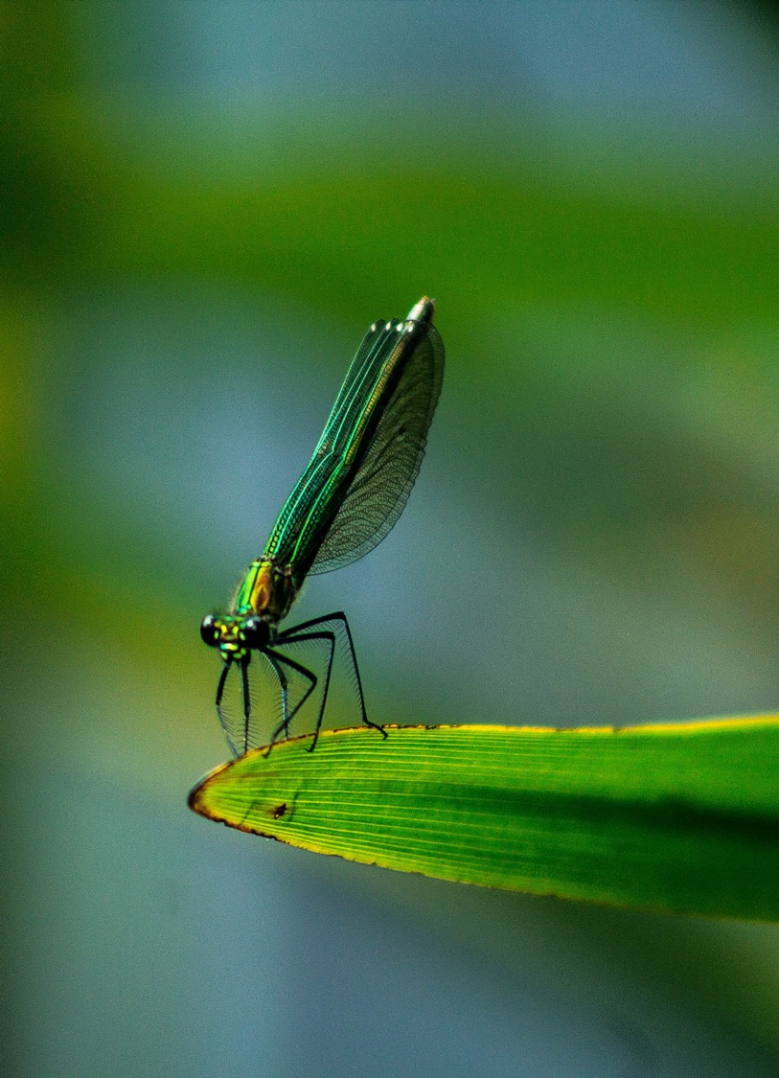
HEADLINE GOES
HEREGGGG
Um num que mod que perectum quia conserrume se etum vellab ipsume delignat estio. Nienihi llacerit volorias ea intum, susam harcipsam et es etustemquam harum.
Um num que mod que perectum quia conserrume se etum vellab ipsume delignat estio. Nienihi llacerit volorias ea intum, susam harcipsam et es etustemquam harum.

Slide 10
ICONOGRAPHY

